Slide 1
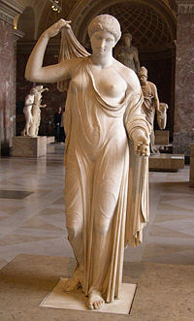
Die Göttin Venus
Von Marieke und Maira

Slide 2
Inhaltsverzeichnis
Steckbrief
Rolle / Kennzeichen
Venus Geburt nach Hesiod (Sage)
Quellen

Slide 3
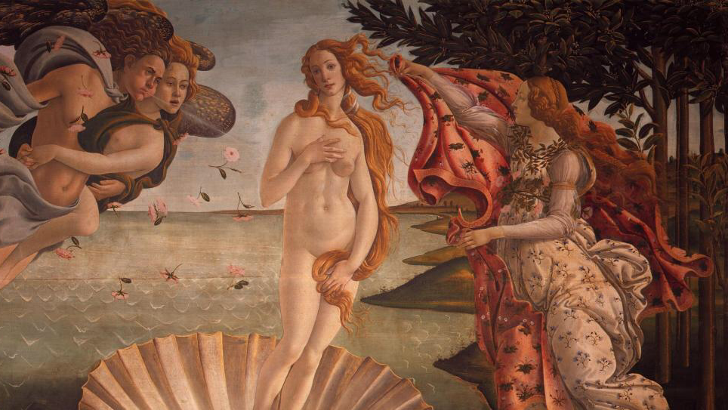
Steckbrief
Römischer Name: Venus
Griechischer Name: Aphrodite
Rolle: Göttin der Liebe, Schönheit und Fruchtbarkeit
Geburt: im Meer
(Bild von Sandro Botticelli von 1485)

Slide 4
Rolle / Kennzeichen
Ursprünglich eine italische (nach Italien eingewanderten antiken Völker und Stämme) Göttin des Ackerlandes, der Gärten und des Frühlings und von Bauern und Winzern
Jetzt: Göttin der Liebe, Schönheit, Fruchtbarkeit und Stammmutter der Römer

Slide 5
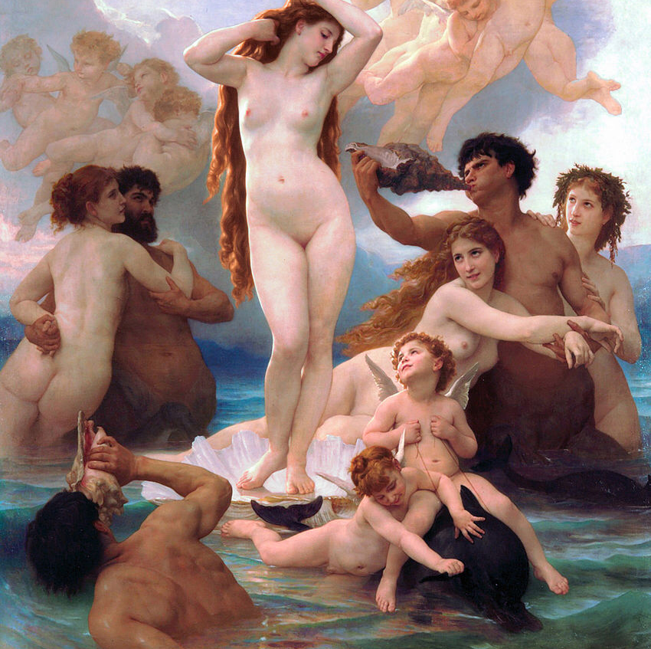
Venus Geburt nach Hesiod (Sage)
Kronos schnitt seinem Vater die Geschlechtsteile ab, diese warf er hinter sich ins Meer
Das Meer vermischte sich mit dem Blut und den Samen und schäumte auf
Geboren wurde Venus aus dem Schaum
Wegen diesem Mythos trägt sie den Beinamen „die Schaumgeborene“
(Bild von William Adolphe Bouguereau)

Slide 6
Quellen
Information
https://www.google.de/search?q=r%C3%B6mischer+und+griechischer+name+der+g%C3%B6ttin+venus&ie=UTF-8&oe=UTF-8&hl=de-de&client=safari (30.09.2021)
Pontes Gesamtband Latein (30.09.2021)
https://de.wikipedia.org/wiki/Venus_(Mythologie) (30.09.2021)
https://grundschulwiki.zum.de/wiki/Venus (6.10.2021)
https://homepage.ruhr-uni-bochum.de/christine.baro/Venus_Hoelzl.pdf (6.10.2021)
Bilder: https://grundschulwiki.zum.de/wiki/Datei:Bouguereau_venus_detail.jpg(5.10.2021)
https://de.wikipedia.org/wiki/Sandro_Botticelli (6.10.2021)
https://de.wikipedia.org/wiki/Aphrodite (6.10.2021)

